Slide 1
项目一 网店购物管理系统

Slide 2
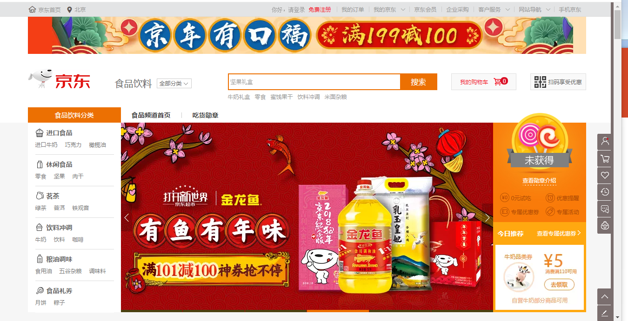
题目背景
模拟一个网店购物的过程

Slide 3
需要实现的功能
管理员功能：
管理员登录、注销
商品系统信息查询
商品增加、修改、删除
售出清单查看
用户功能：
登录、注册、注销
查看商品
商品搜索
查看购物车、添加商品至购物车、删除购物车商品
结账，完成购物

Slide 4
管理员功能简介

Slide 5
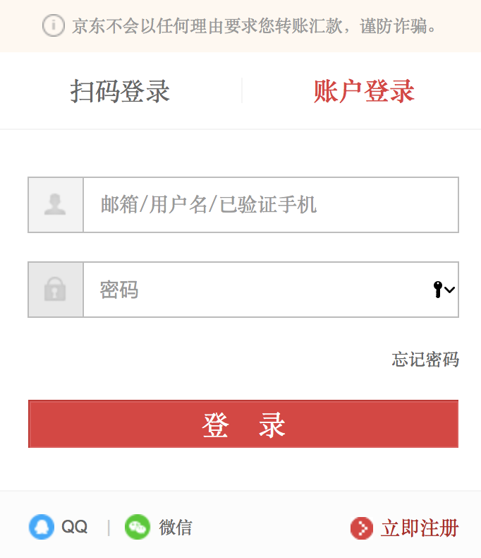
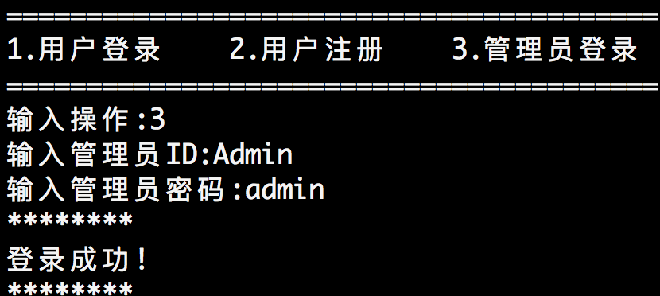
管理员登录与注销
需检查管理员用户名和密码的正确性
（可以设定一个固定的ID和密码）

Slide 6
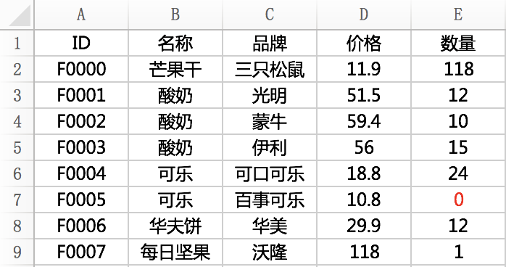
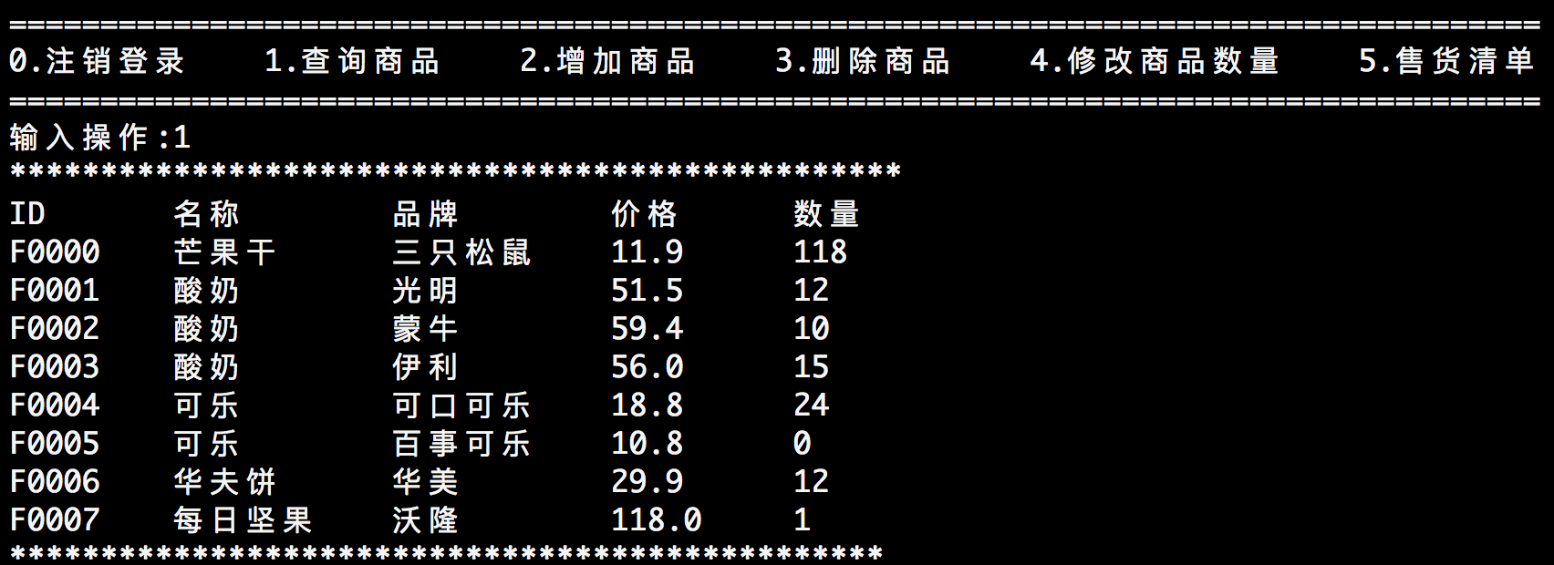
商品信息查询
注意在库存文件中存在唯一一个表示每种商品的信息，如:ID
数量为0的商品在库存中占用一个ID，查询时也应当展示

Slide 7
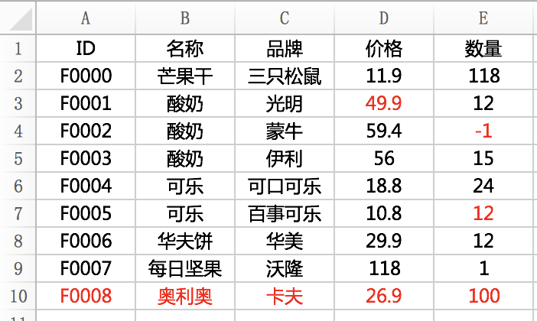
商品信息的增加删除和修改
在系统中增加新进的商品
添加商品时，如果商品存在则修改数量；否则新建一种商品（序号递增，e.g. F0007 + 1 → F0008）
在系统中删除需下架的商品
删除需下架的商品时，数量记为-1。
在系统中修改商品的信息(如商品价格变更，数目更改)

Slide 8
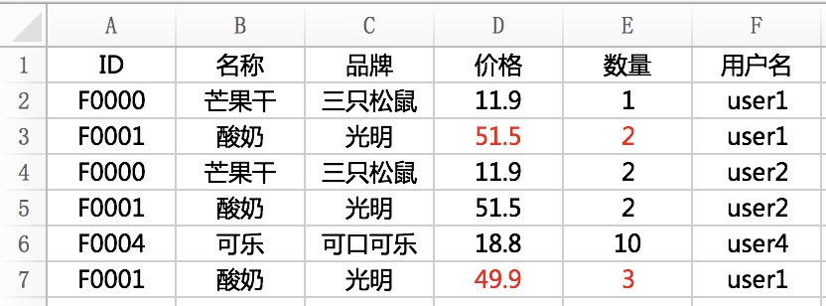
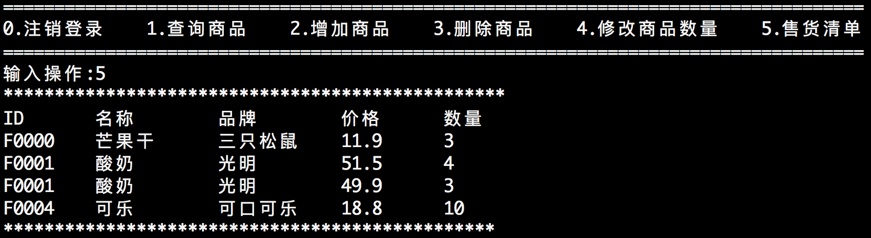
售出清单查询
将售出的商品信息进行展示（已售商品文件）
注意同一价格同一商品求和展示，并按照ID升序排列，价格顺序自由发挥

Slide 9
用户功能简介

Slide 10
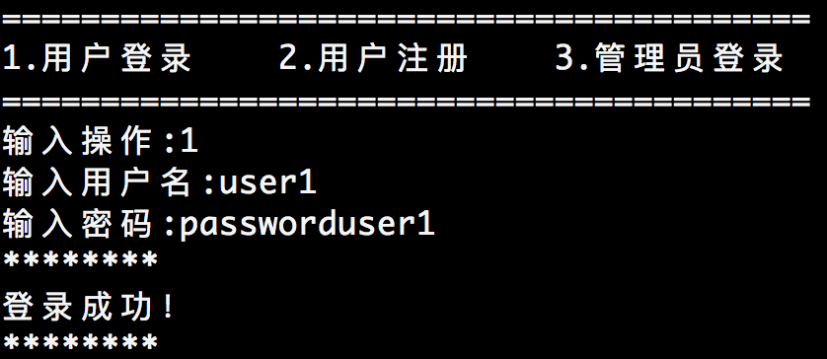
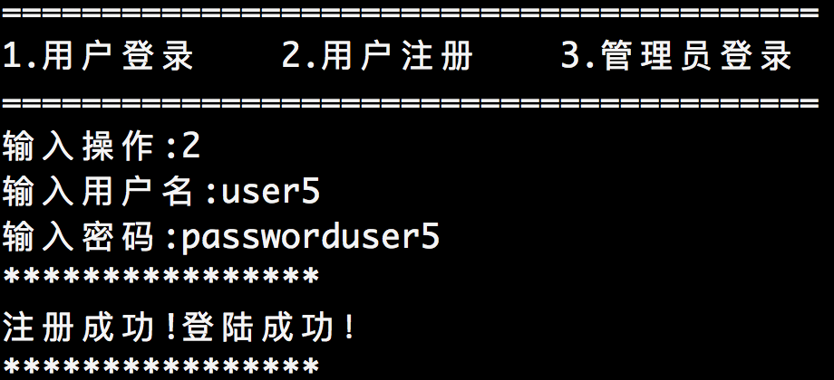
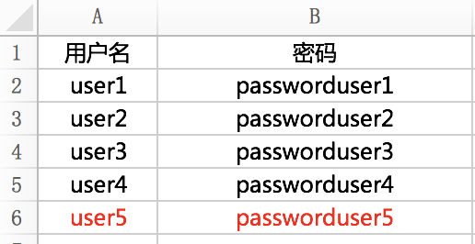
用户登录注册与退出
用户登录(注意检查用户名、密码的正确性)(用户文件)
用户注册(注意检查用户名是否存在，注册完成的同时登陆成功)

Slide 11
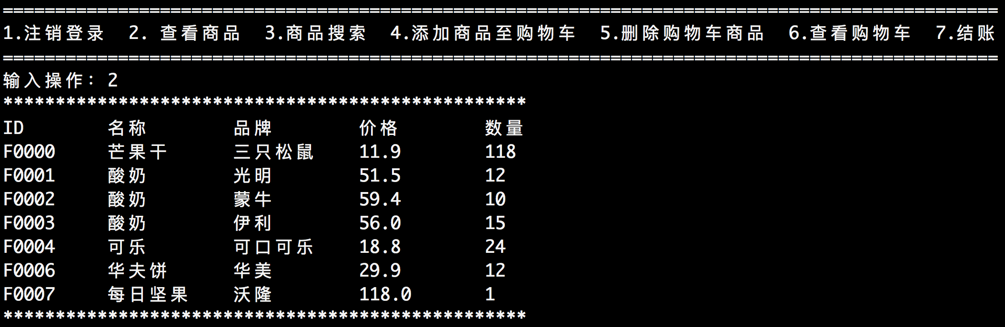
查询商品信息
查看商品信息
直接将店铺商品信息展示
数目为小于等于零的商品不应当被展示
查看商品信息界面展示

Slide 12
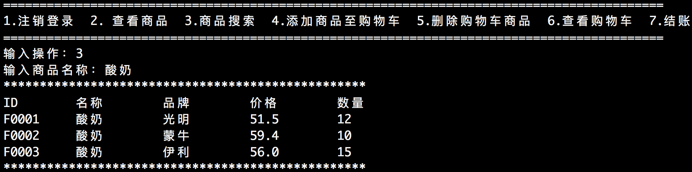
商品搜索
用户输入想要查询的商品名称如果存在则展示符合此商品名称的所有商品；否则输出商品不存在
查询商品搜索展示

Slide 13
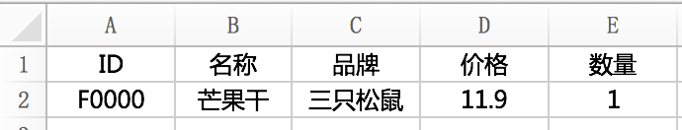
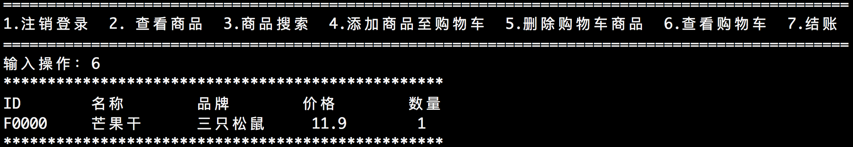
查看购物车商品
展示用户添加到购物车的所有商品信息，每个用户都有一个购物车文件（user1 , user2…），存储着购物车里的内容，当用户登出系统再次登录，能够购物车恢复到原来的状态。
购物车界面展示
注意用户注册时，同时创建该文件

Slide 14
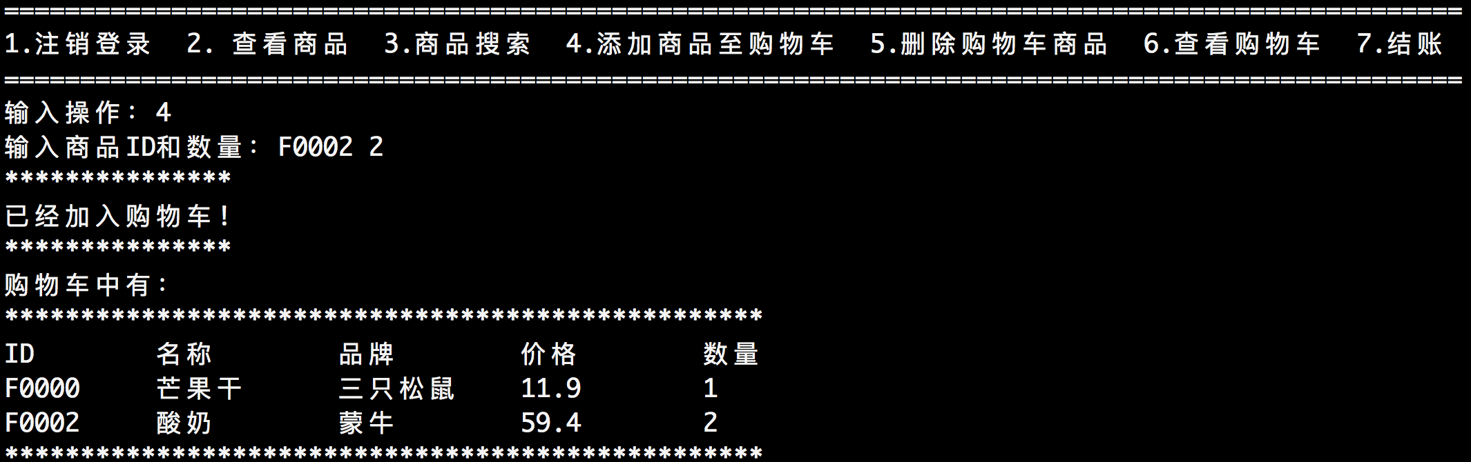
添加购物车
用户添加商品名称、品牌、数量到购物车（注意此商品可能已经存在，此时应更新购物车的数量）
添加商品至购物车界面展示
注意同时修改user3购物车文件

Slide 15
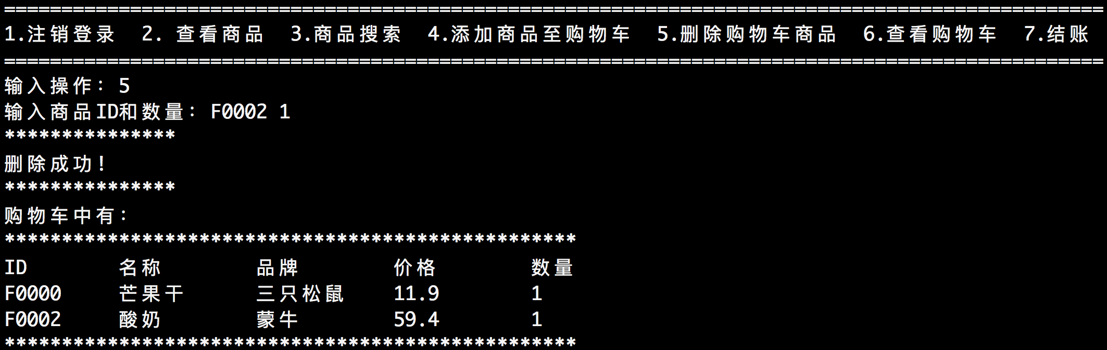
删除购物车中的商品
用户删除某个商品（可以按商品名称或者品牌进行删除或者按商品名称、品牌进行删除，并注意判断删除的数量是否超限）
删除商品至购物车界面展示
注意同时修改user3购物车文件

Slide 16
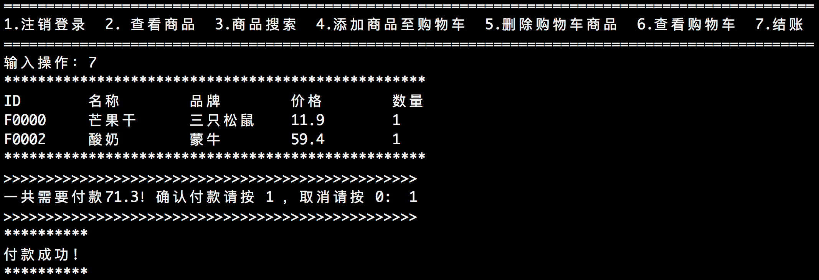
结账
用户购买物品（当用户结账成功后，需要清空购物车）
结账界面展示
完成该步骤后需要修改库存和已售清单
同时清空购物车

Slide 17
附加说明

Slide 18
注意事项
提供的文件列表（txt和xlsx两种文件格式）
网店的所有商品的信息(库存文件)
用户列表(用户文件)
已售商品的列表(已售清单文件)
各个用户的购物车文件(user1, user2 , ……)
禁用条目
禁止使用其他编程语言，只能使用C/C++语言。
禁止使用SQL或MySQL等数据库软件。

Slide 19
注意事项
在库存文件中，一个商品只有一种价格。在已售清单中，一种商品可能有多种价格。
已经被删除的商品，数量为-1，但ID仍然被该商品占用，如果后期对该删除的商品进行了添加商品操作，则ID不进行+1操作，仍为原来的ID。
文件间关联性与统一性：被删除的商品如果出现在用户购物车中，则购物车种商品应当被同时删除。
考虑到读写xlsx的难度，本次实验提供了xlsx和txt两种格式的文件，txt中分隔符为\t以及\n。

Slide 20
库存和已售清单中的信息说明
ID 5个字符，开头字符为大写字母，后4位为数字
名称 不超过20个字符，中文汉字或英文字母
品牌 不超过20个字符，中文汉字或英文字母
价格 大于零的小数，精确到小数点后一位
数量 非负整数（-1表示商品被删除）
用户名 不超过20个字符，只由小写字母和数字组成
整个库存文件不超过100行，整个已售清单不超过2000行。

Slide 21
用户和购物车文件的信息说明
用户名 不超过20个字符，只由小写字母和数字组成
密码 不超过20个字符，只由小写字母和数字组成
整个用户文件不超过20行，单个用户的购物车文件不超过100条记录。

Slide 22
题目要求
完成管理员和用户的基本功能，可以获得题目的基本分。基本功能的实现应当与PPT中所展示的保持一致。
需要有良好的展示界面，如通过命令行输出展示，则应当具有规整的格式。
能够覆盖各种测试样例，尤其是能够对特殊数据进行处理（例如PPT中所展示截图中的红色标注）
鼓励使用面向对象程序设计方式，设计的程序应当分模块，有良好的代码风格。

Slide 23
额外创意，扩展功能
在完成基本功能的前提下，任意发挥，目标：更易用，更合理，更强大。
例如：
考虑多用户同时购买情况，考虑管理员和用户同时操作的情况
图形界面，可以考虑做成可交互的界面
可以根据需要增加一些合理的功能（如用户的足迹、结账需要收货地址，查询商品时，通过商品名称和品牌的组合进行查询等）
……

Slide 24
实验周期
第1周（本堂课）——布置题目，讲解题目
第2周 —— 提交设计PPT，参考示例，给出完整的模块设计，数据结构思路及核心函数划分
第3周 —— 代码完成基本功能，可编译运行，用PPT展示精化后的整体设计及实现框架
第4周 —— 代码完整提交。并用PPT给出用户手册，助教会基于手册上功能进行检查，最基本的是完成规定的所有功能。

Slide 25
实验提交与检查
每周周三中午12:00为正常时间点，周五中午12:00为最终时间点，两个时间点之间扣迟交分，第二个时间点后系统关闭。提交后无法修改。
责任助教当场完成相应任务项检查，未提交者不检查
每个周期第一周第二周，每次随机抽取15人，在主屏幕检查
查重认定抄袭者，该实验整体不计分
每周照例，助教会抽取一个晚上作为答疑时间

Slide 26
答疑说明
题目理解相关的问题，请发邮件到
826320663@qq.com or yangl@lamda.nju.edu.cn
助教不会回复邮件，搜集到的问题会统一回复到各个群里，注意查看群消息，不要问同样的问题。
如何检查以及时间节点等其余问题，问各自的助教即可。

Slide 27
Thank you!
Q&A

